Slide 1
同步OneDrive

Slide 2
在您的電腦與雲端之間同步檔案
在本機的 OneDrive 資料夾中新增、變更或刪除檔案或資料夾，會在您的 OneDrive 網站上新增、變更或刪除
直接在 [檔案總管] 中使用已同步處理的檔案，並且即使您已離線，也能存取這些檔案。
每當您連線時，系統就會自動同步處理所做的任何變更。
如果使用 Office 365 商務版，可以從您的 SharePoint 網站同步處理檔案。
如果您未使用 Office 365 商務版，參閱使用商務用 OneDrive 同步處理用戶端 (Groove.exe) 同步處理 SharePoint 檔案。
如果是使用 Windows 10，那麼您的電腦上已安裝 OneDrive 應用程式
未使用 Windows 10 或 Office 2016，請安裝 Windows 版本的新 OneDrive 同步處理用戶端。

Slide 3
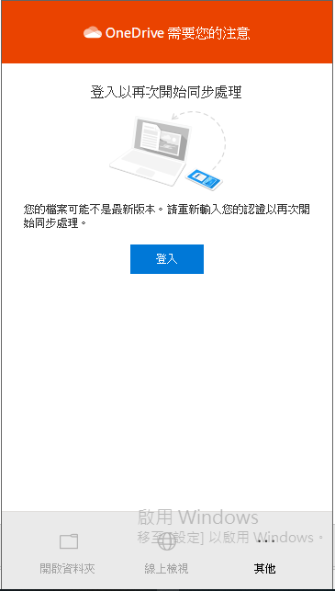
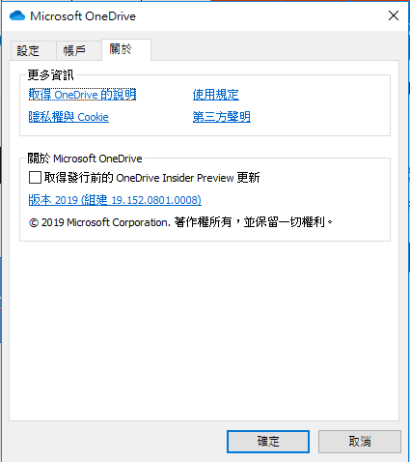

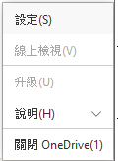
登入 OneDrive
oneDrive
1
3
2

Slide 4
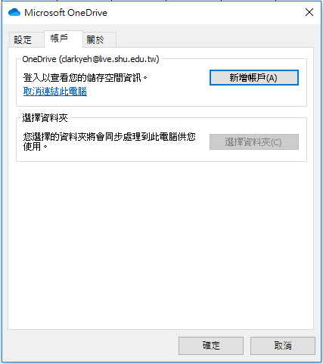
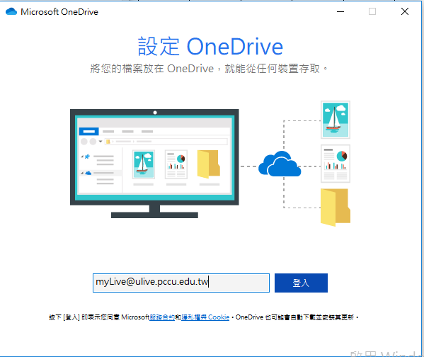
4

Slide 5
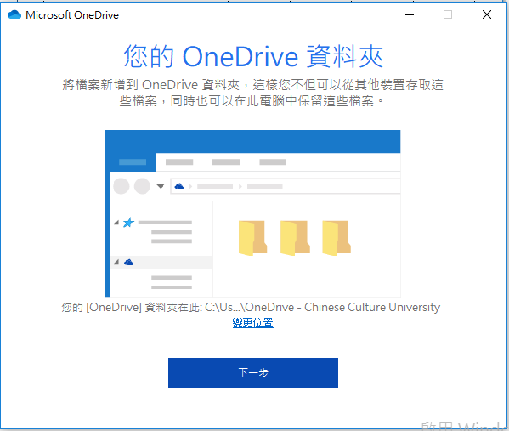
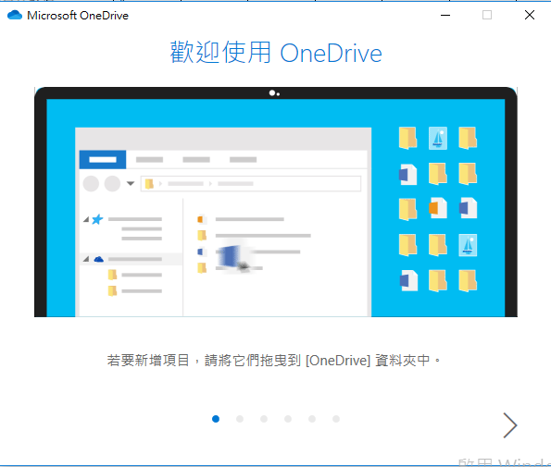
設定要同步的目錄

Slide 6
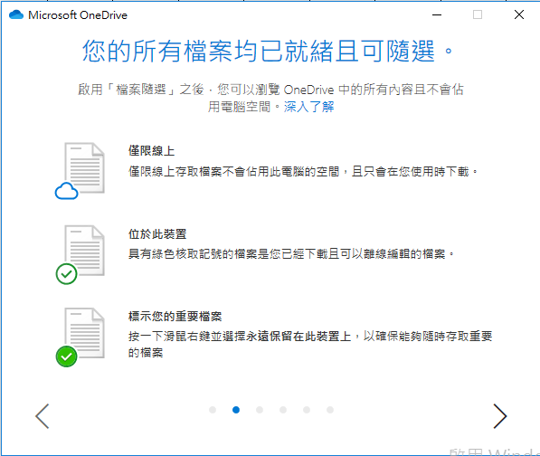
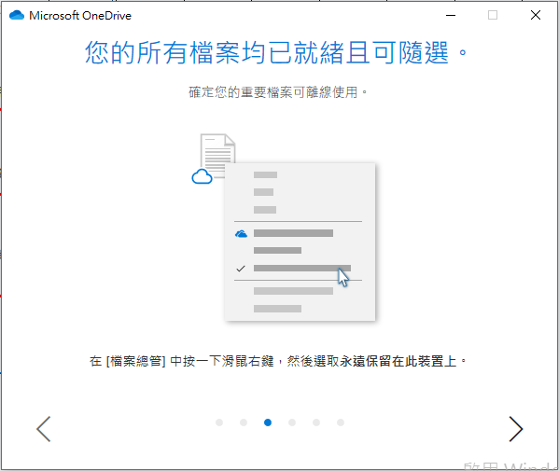

Slide 7
